Slide 1
ՀԵՏԱԶՈՏԱԿԱՆ ԱՇԽԱՏԱՆՔ
ՏՀՏ ԳՈՐԾԻՔՆԵՐԻ ԿԻՐԱՌՄԱՆ ԱՐԴՅՈՒՆԱՎԵՏՈՒԹՅՈՒՆԸ ՏԱՐՐԱԿԱՆ ԴԱՍԱՐԱՆՆԵՐՈՒՄ
ԱՐԶՈՒՄԱՆՅԱՆ ԼԻԼԻԹ Ե ՂԻՇԻ

Slide 2
ԲՈՎԱՆԴԱԿՈՒԹՅՈՒՆ
ՀԻԲՐԻԴ
ՈՒՍՈՒՑՈՒՄ
ՆԵՐԱԾՈՒԹՅՈՒՆ
ԱՌՑԱՆՑ ԳՈՐԾԻՔՆԵՐ
ԵԶՐԱԿԱՑՈՒԹՅՈՒՆ

Slide 3
ՏՀՏ առցանց գործիքներ
Օգնում է սովորողներին ակտիվորեն ընդգրկվել ուսումնական գործընթացում
Խորացնում է ուսուցանվող նյութի իմացությունը
Բարձրացնում է առաջադիմությունը և հետաքրքրվածությունը
Խթանում է սովորողի ստեղծագործ մտածողությունը

Slide 4
ՀԻԲՐԻԴ ՈՒՍՈՒՑՈՒՄ ԽԱՌԸ ՏԻՊԻ ՈՒՍՈՒՑՈՒՄ
Համաժամանակյա ուսուցումը
/կենդանի կապ է պահպանում մասնակիցների միջև/
Անհամաժամանակյա ուսուցումը
/աշխարհի տարբեր անկյուններում հասանելի է 7/24 ժամանակացույցով/

Slide 5
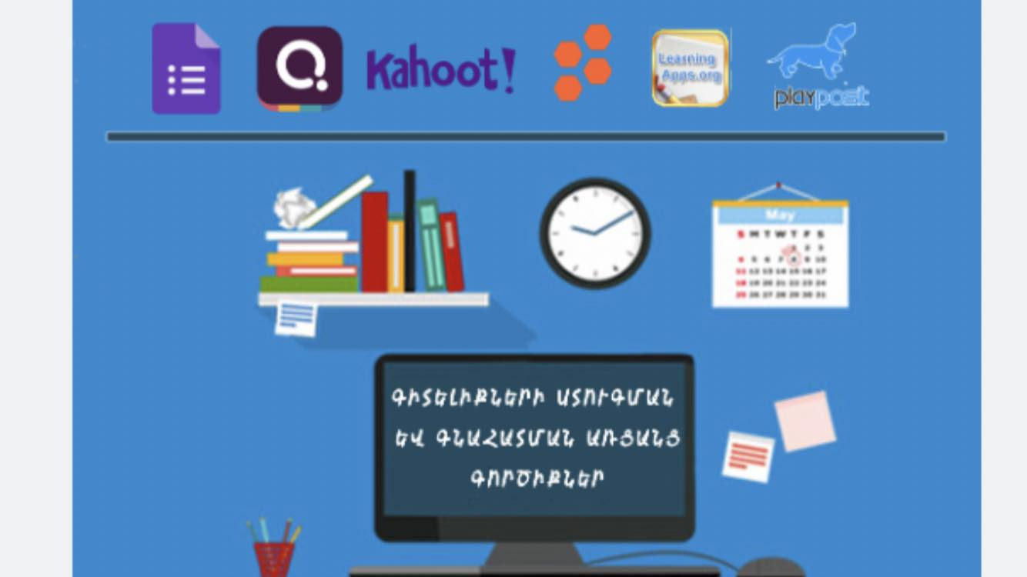
ԱՌՑԱՆՑ ԳՈՐԾԻՔՆԵՐ

Slide 6
ԵԶՐԱԿԱՑՈՒԹՅՈՒՆ
ՏՀՏ գործիքները տարրական դասարաններում ուսուցման գործընթացը դարձնում են ավելի հետաքրքիր, բովանդակալից` ներկայացնելով անհրաժեշտ տեղեկատվությունը անհրաժեշտ ժամանակին:
Էլեկտրոնային առաջադրանքները նպաստում են աշակերտների ուշադրության կենտրոնացմանը, դասերի հանդեպ հետաքրքրության մեծացմանը: Սովորողները ուսումնական նյութը առավել հեշտությամբ են յուրացնում մշակված խաղ-վարժությունները կատարելուց հետո:

Slide 7
«
«Կրթությունը գիտելիքների քանակը չէ, այլ լիակատար ըմբռնումն ու հմուտ կիրառումն այն ամենի, ինչ գիտես»
Ադոլֆ Դիստերվեգ
ՇՆՈՐՀԱԿԱԼՈՒԹՅՈՒՆ

